Slide 1

PYTHON_PICO2D를 이용한 2D 게임 프로젝트
게임공학부 2019182046 김미령
한국산업기술대학교
게임공학부

Slide 2
CATEGORY
[STEP 1]
jjj
게임 소개
[STEP 2]
jjj
개발 범위
[STEP 3]
jjj
예상 게임 실행흐름
[STEP 4]
jjj
개발 일정

Slide 3
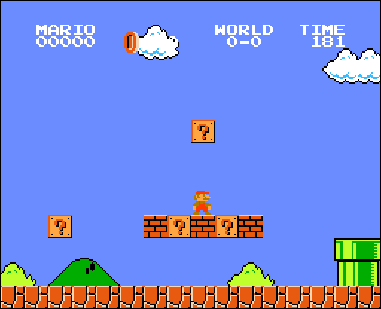
STEP 1
게임소개
게임명 슈퍼마리오
출시일 1985년 9월 13일
장르 플랫폼 액션게임
컨셉 마리오를 조작해서 장애물과 적을 피하거나 쓰러뜨려 시간 내에 골까지 가서 공주를 구하자!
Super mario

Slide 4
STEP 2
개발 범위
조작법
상,좌,우 방향키로 방향 이동과 점프 조작 / 하키 누르면 굽히기 기능(추가 개발 범위)
캐릭터 기술
아이템 획득 시 스페이스바 입력하면 공격능력 추가
맵 / 스테이지
맵 1개 내에 스테이지 3개 / 맵 한 개 더 추가(추가 개발 범위)
기능
동전을 일정 수량 이상 먹으면 추가 목숨 or 아이템 지급
적 AI
플레이어 방향으로 다가오는 AI가 기본 / 캐릭터를 향해 사격하는 AI 개발(추가개발범위)
애니메이션
걷기, 점프, 크기 확대, 불꽃 공격(추가 개발범위) 등

Slide 5
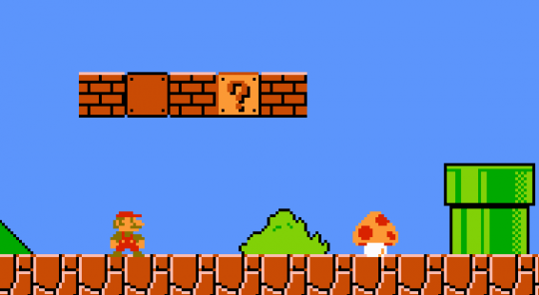
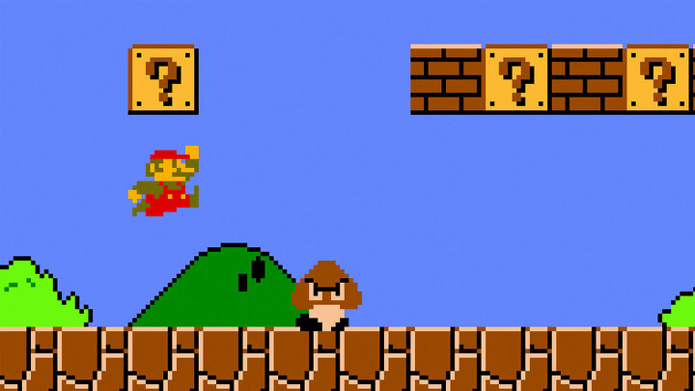
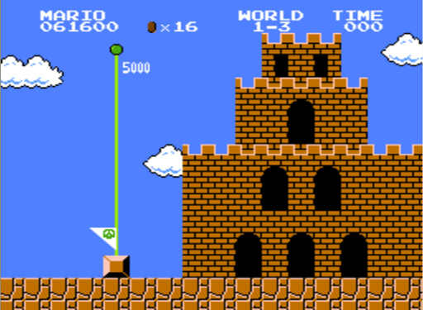
STEP 3
예상 게임 흐름
<1>
플레이어는 기본적으로 좌,우,점프를 할 수 있다. 기본적인 체력은 존재하지 않고, 작은 상태인 꼬마마리오 상태면 적이나 데미지를 주는 장애물에 닿으면 바로 즉사한다.
<2>
마리오는 점프로 장애물을 피하거나 적을 쓰러트릴수 있다. 여기서 [?]블록을 두드려서 나오는 버섯을 먹어 슈퍼 마리오가 되면 키가 2배로 커지고, 장애물이나 적과 부딪혀도 꼬마마리오로 되돌아갈 뿐 즉사하지는 않게 된다.
<3>
이렇게 적들을 피하고 공격해서 스테이지의 끝까지 살아서 완주하면 쿠파성의 깃발을 내려 성을 함락시키면 스테이지 클리어.

Slide 6
STEP 4
게임 개발 일정
1주차 | 리소스 수집 | 배경,플레이어,적,보스,메인 게임 화면, 아이템, BGM 등등
2주차 | 스테이지 구현 및 좌표 처리 | 스테이지 이미지 리소스로 백그라운드 출력, 플레이어 캐릭터 출력, 적 출력, 획득 동전 출력, 맵 좌표 출력 등
3주차 | 키보드 동작 | 각종 방향키와 스페이스바 입력 시 해당 기능 수행
4주차 | 아군 기본 오브젝트 | 캐릭터 상태 구현, 아이템 획득에 따른 공격 구현
5주차 | 적군 기본 오브젝트아군 | 적들의 출현 좌표, 이동 패턴
6주차 | 사운드, 애니메이션 삽입 | 리소스 추가 수집해서 각종 효과 삽입
7주차 | 아군 오브젝트 최종 | 초기에 구현했던 부분에 대한 부분 수정 및 보완, 아이템 추가 구현 가능하면 더 늘릴 것
8주차 | 적군 최종 | 아군의 공격에 따른 충돌 체크
9주차 | 시작과 종료 처리&밸런스 조절 | 실제적인 게임 시작, 스테이지 클리어, 게임 종료 스코어 합산, 밸런스 조절
10주차 | 마무리 | 최종 점검 및 릴리즈

Slide 7
감사합니다
게임공학부 2019192046 김미령
한국산업기술대학교
게임공학부

